Slide 1
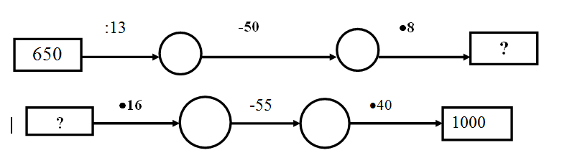
1.Математические цепочки.
50
0
0
5
80
25

Slide 2
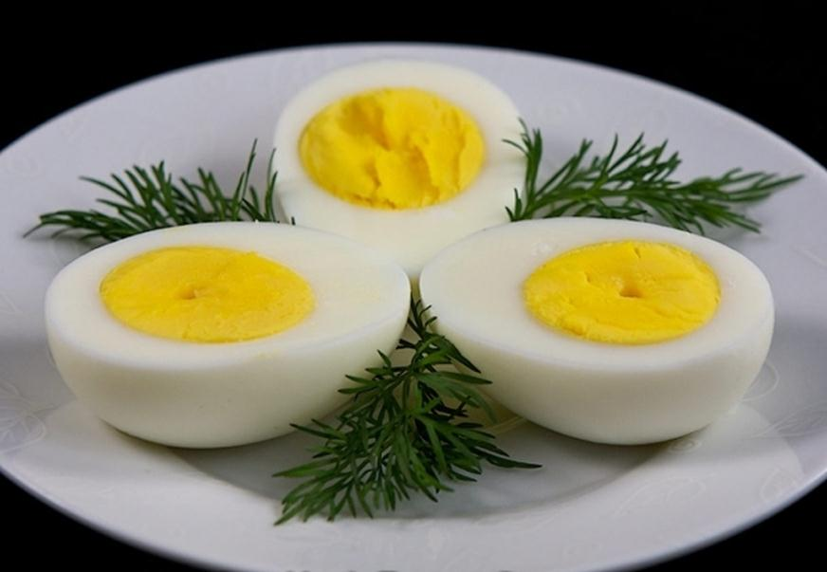
Решите задачу:
Для того чтобы сварить яйцо всмятку, мама опускает его воду на 3минуты. К завтраку она попросила сына сварить всмятку 6 яиц. Сколько для этого потребуется времени?

Slide 3
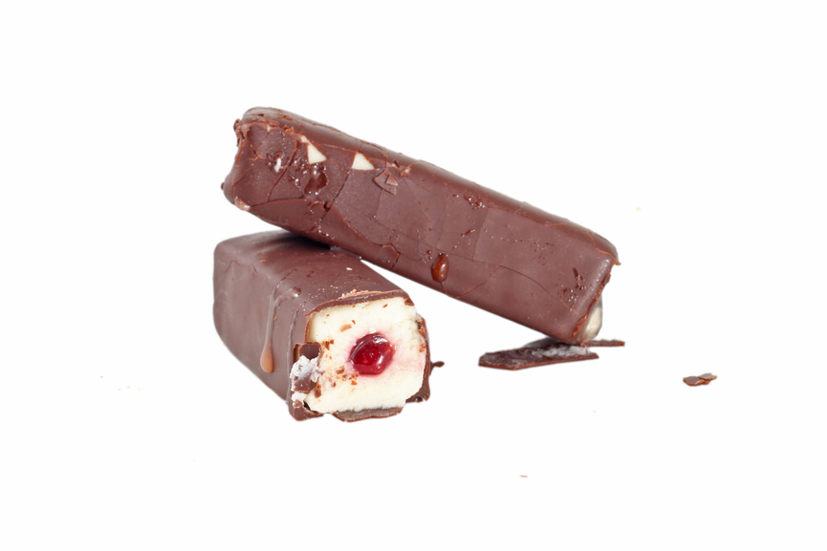
Решите задачу:
Сырок стоит 9 руб. 50 коп.. Сколько может купить сырков Аня, если у ней 50
рублей ?
Сколько ей дадут сдачу?

Slide 4


Slide 5
"За 2 дня 3 землекопа вырыли 36 погонных метров траншеи. Сколько нужно землекопов, чтобы вырыть такую же траншею за 3 дня"
землекопы | дни | длина
3 | 2 | 36
? | 3 | 36

Slide 6
56:7=
140:20=
315:3=
8
7
105

Slide 7
Свойства деления
а:1=
а:а=
0:а=
а:0
а
1
0
нельзя

Slide 8
На какие числа делится нацело любое натуральное число?
Что получается при делении нуля на любое натуральное число?
Можно ли делить на нуль?
Какое число называют частным чисел 8 и 2; 20 и 4?
Докажите, что 18:2 = 9; 12:4 = 3; 0:5 = 0.

Slide 9
№ 91.Вставьте пропущенные числа так, чтобы равенства стали верными:
а) 54 : 9 =6, так как 6• 9 = 54;
б) 220 : 11 =20 ,так как 20*11 =220;
в) 72 : 8 = 9, так как 9 •8=72;
г) 51 :3 = 17, так как 17* 3 = 51.
№ 92.Выполните деление с проверкой:
а) 66 : 3 =22 ,так как 22*3=66
б) 840:2=420 , так как 420*2=840
в) 250:10=25 ,так как 25*10=250
г) 640 : 80=8 ,так как 8*80=640

Slide 10
САМОПРОВЕРКА
"5"-8,7 зданий.
"4"- 6 заданий.
"3"- 5,4 задания.

Slide 11


70 км/ч.
80 км/ч.
A
B
Хватит ли им 3 часа, чтобы встретиться?
300 км

Slide 12
Решите примеры в столбик.
1308:12=
11040:23=
11803:29=
8235 :27=
109
480
407
305

Slide 13
Домашнее задание
п.1.12 правило №187.199,200(а)

Slide 14
сегодня я повторил...
было интересно...
было трудно...
я понял, что...
теперь я могу...
я забыл за лето...
у меня получилось....
я смог...
меня удивило...
урок дал мне для жизни...
мне захотелось...

Slide 15



я не чего не понят, материал был трудный для понимания
мне было все понятно, но не которые задания вызвали у меня затруднения
мне было все понятно, задания я выполнял с удовольствием.

